Slide 1

Moore und Torfkörper unter landwirtschaftlich genutzter Fläche in Tirol Projektpräsentation
VU Geoinformatik: Web mapping (SS2022)
Leitung: Klaus Förster & Bernd Öggl
30. Juni 2022
Helena Back, Lea Oertlin, Felix Rauch

Slide 2
Konzept
Webseite 1
Information in Textform
Graphiken
Webseite 2
Visualisierung des Moordatensatzes
Webseite 3
Thematische Wanderung entlang des Viller Moors
Weiterführende Links
Visualisierung des GPX-Tracks und POIs

Slide 3
Leaflet-Plugins
Leaflet Providers Plugin
Leaflet Fullscreen Plugin
Leaflet GPX Plugin
Leaflet Elevation Plugin
Leaflet Minimap

Slide 4

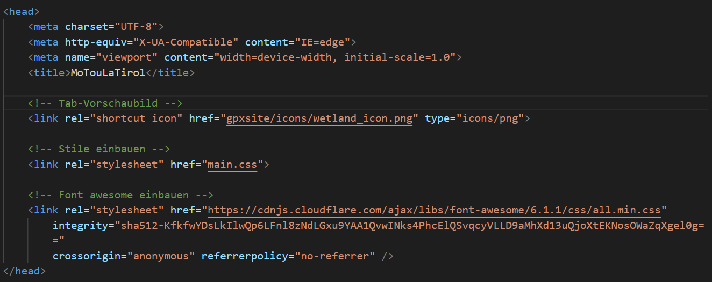
Webseite 1
index.html und main.css erstellt
Logo und Tabicon mit Canva erstellt

Slide 5
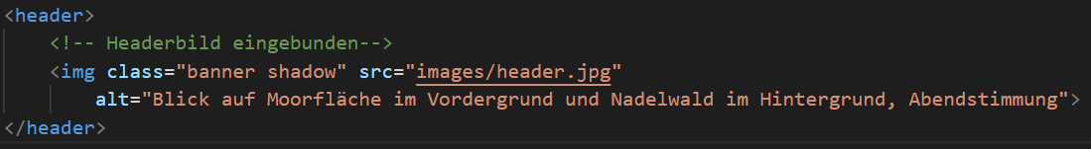
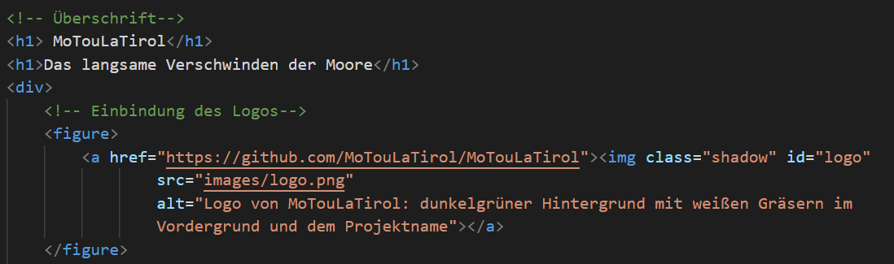
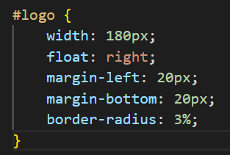
Webseite 1
Headerbild von Pixabay
Überschrift und Einbindung Logo

Slide 6
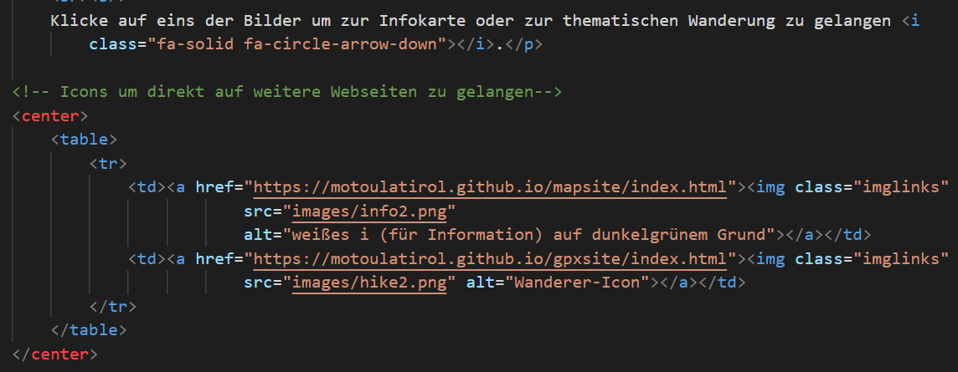
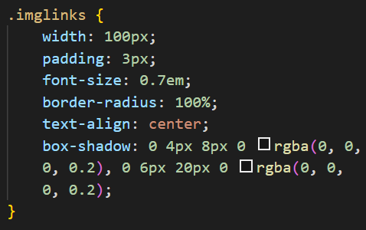
Webseite 1
Icons und Links zu Webseite 2 und 3

Slide 7
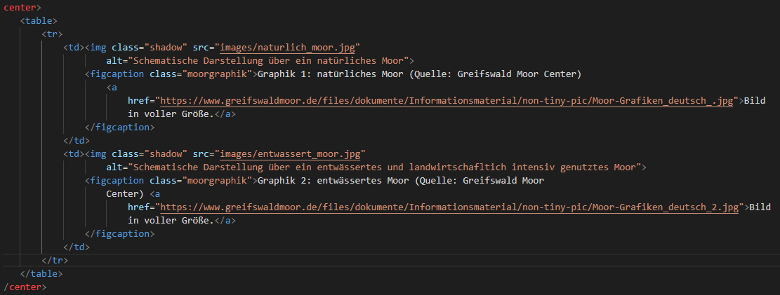
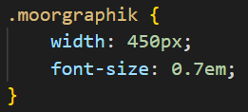
Webseite 1
Einbindung von zwei Graphiken

Slide 8
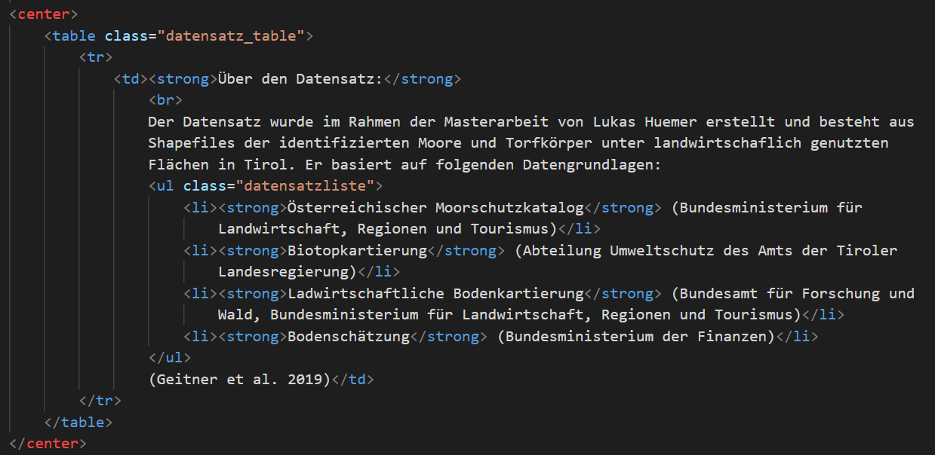
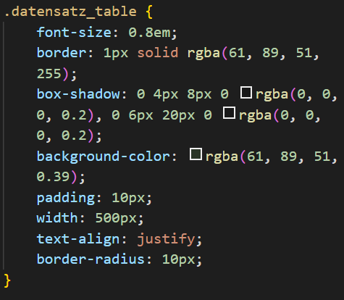
Webseite 1
Kasten als Tabelle implementiert

Slide 9
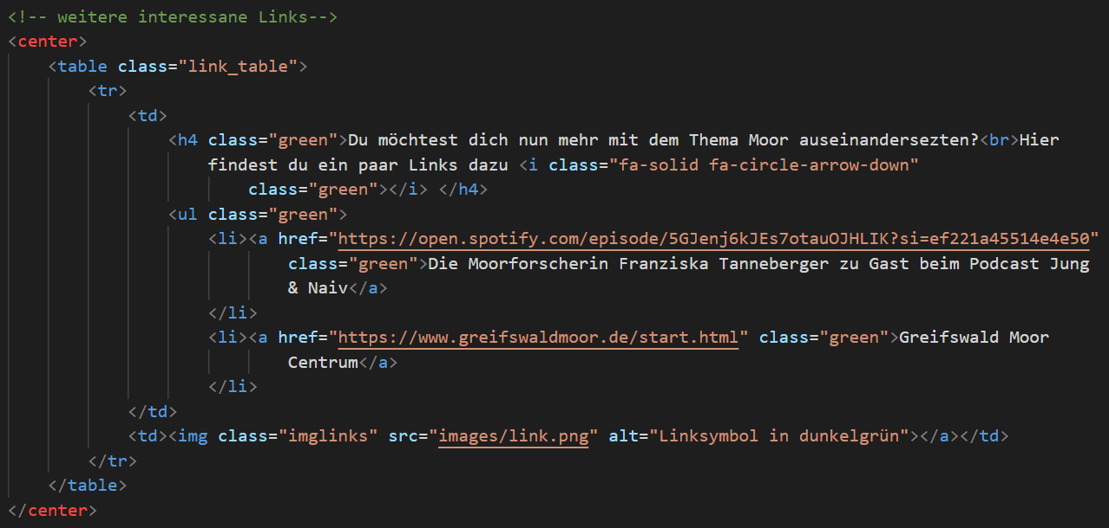
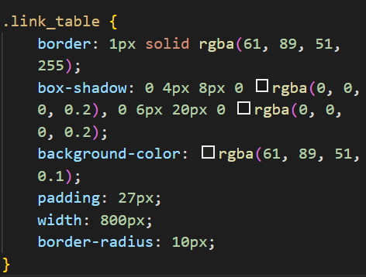
Webseite 1
Kasten mit weiterführenden Links

Slide 10
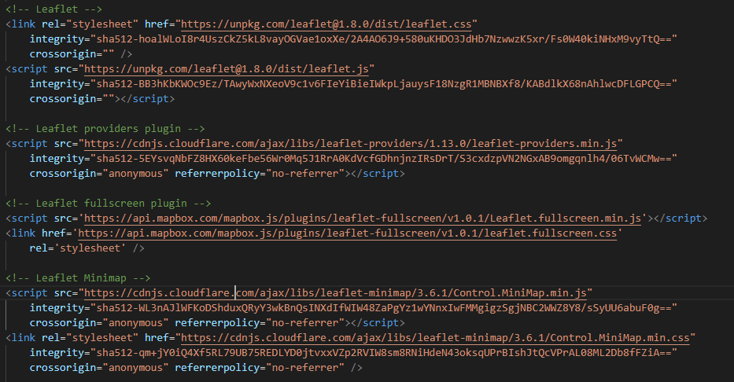
Webseite 3 – mapsite – index.html
Leaflet Plugins

Slide 11
Webseite 3 – mapsite – index.html
Leaflet Plugins

Slide 12
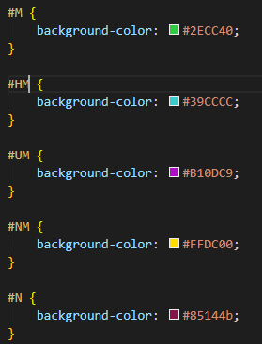
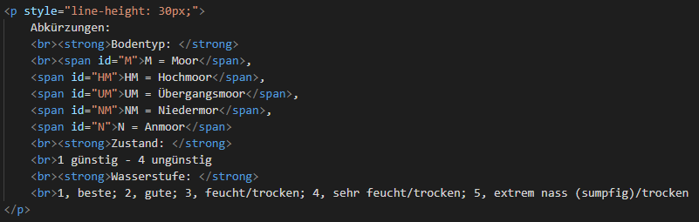
Webseite 3 – mapsite – index.html
„Legende“

Slide 13
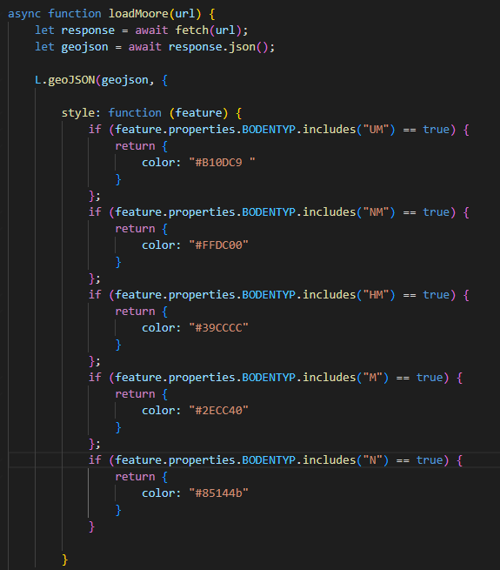
Webseite 3 – mapsite – main.js
Einladen des GeoJSON der Moore

Slide 14
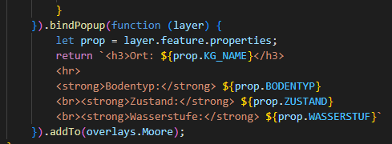
Webseite 3 – mapsite – main.js
Popup
Verbesserung:
if-Abfrage der Attribute → keine Abkürzungen im Popup

Slide 15
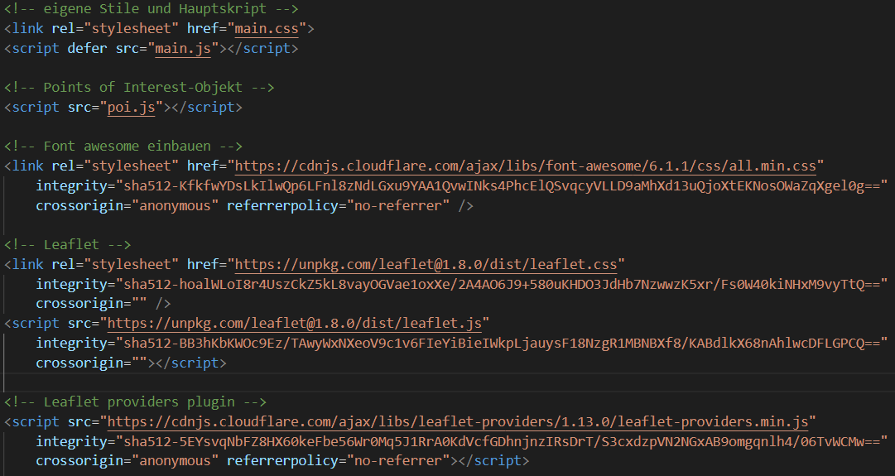
Webseite 3 – gpxsite – index.html
<head> mit Plugins und Verweisen auf andere Skripte

Slide 16
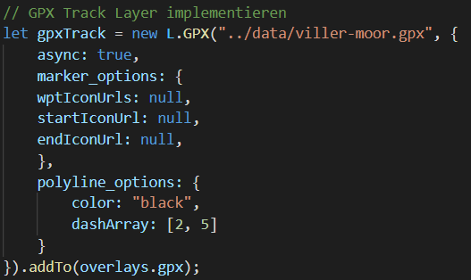
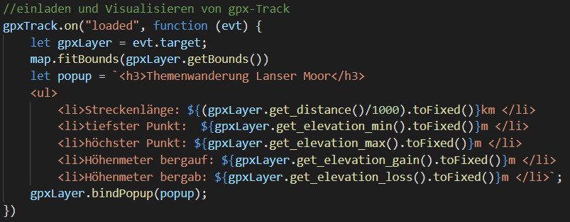
Webseite 3 – gpxsite – gpxsite.js
Implementierung und Visualisierung von GPX Track

Slide 17
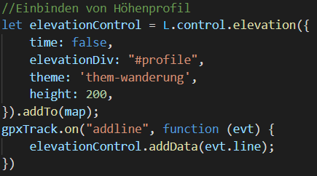
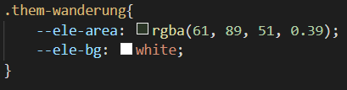
Webseite 3 – gpxsite – gpxsite.js
Einbinden von Höhenprofil für die Wanderung

Slide 18
Webseite 3 – gpxsite – gpxsite.js
Kasten mit weiterführenden Links

